Slide 1

Patron de conception
Fight Pattern
Wassim Manour
Marc Sanchez
Nasser Azrou-isghi
Nabil Assam
Florian Raffy

Slide 2
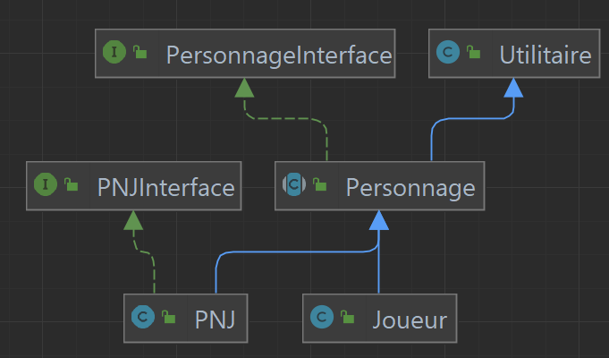
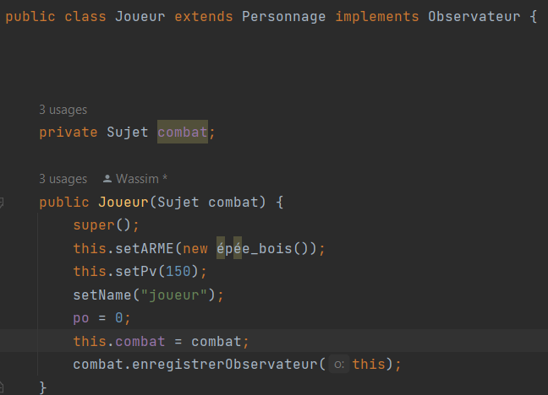
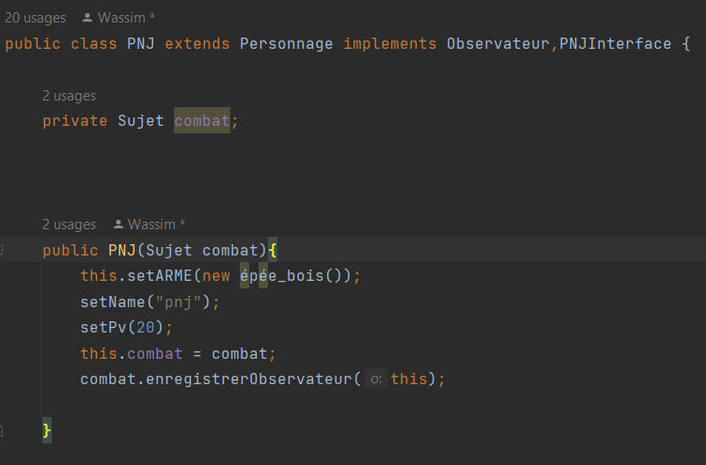
Fight Pattern
Structure principal
UML
Class Joueur
Class PNJ

Slide 3


FiGHT Pattern
Un ou plusieurs personnage non joueurs
Un ou plusieurs joueurs
Quelle est le but de ce jeu ?
Répétition de ce pattern jusqu’à ne plus avoir de joueur.

Slide 4
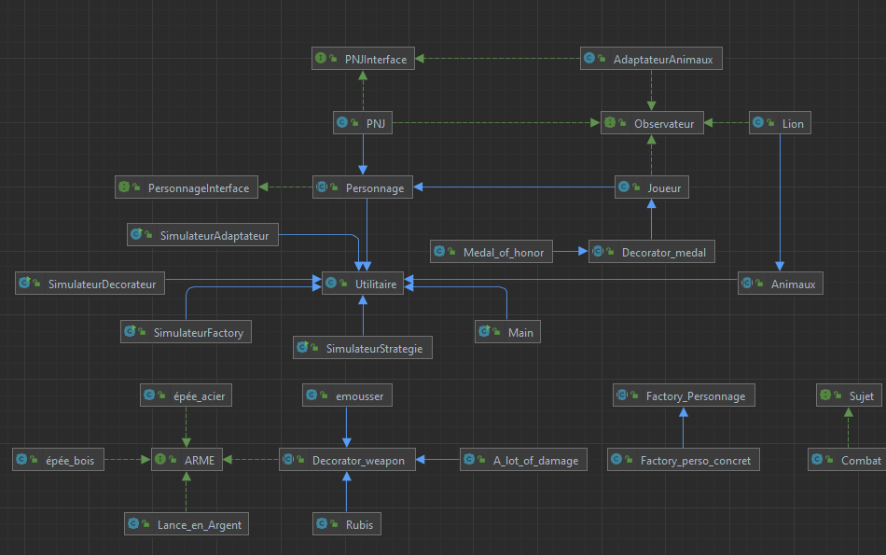
FiGHT Pattern
UML du projet

Slide 5
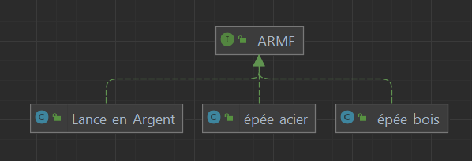
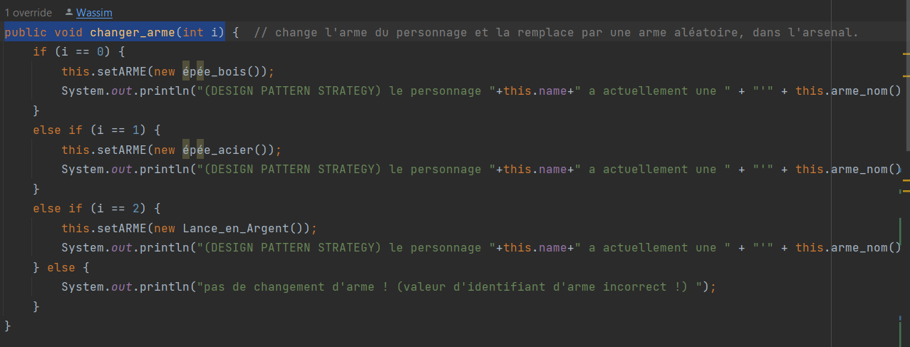
Stratégie
UML du design Pattern Stratégie
Méthode présent dans la class « personnage »
Qui permet de changer dynamiquement l’arme du personnage.

Slide 6
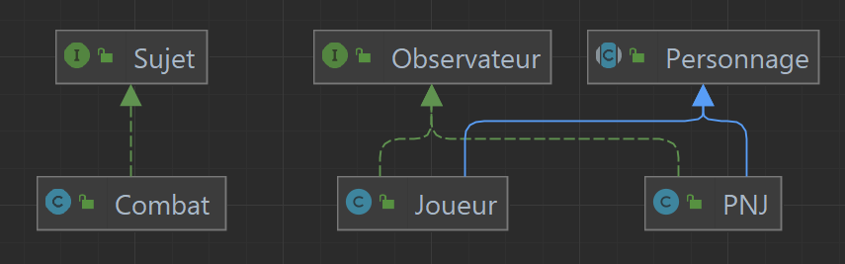
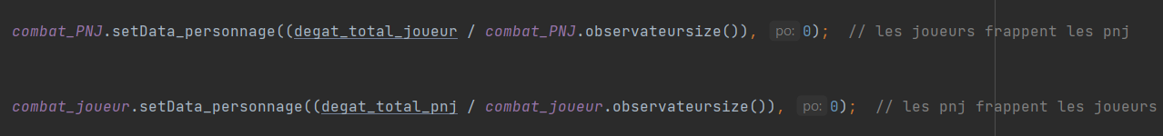
Observateur
UML du patron de conception Observateur
Segment de code présent dans la class « utilitaire » qui va lancer les changements de points de vie des personnages. (méthode « bagarre »)

Slide 7
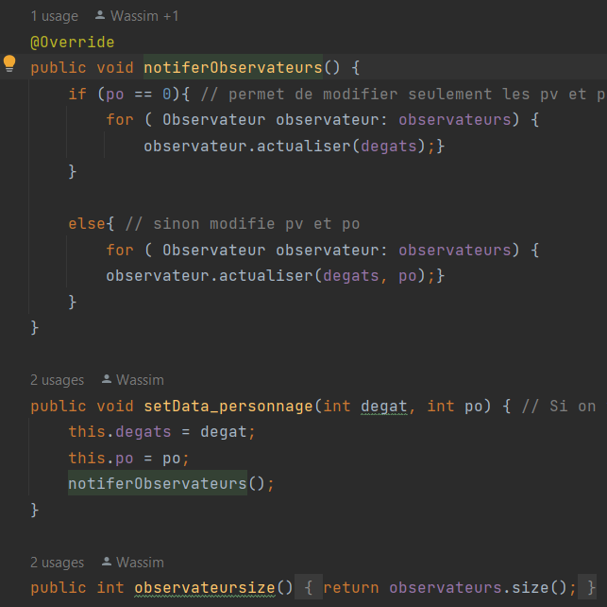
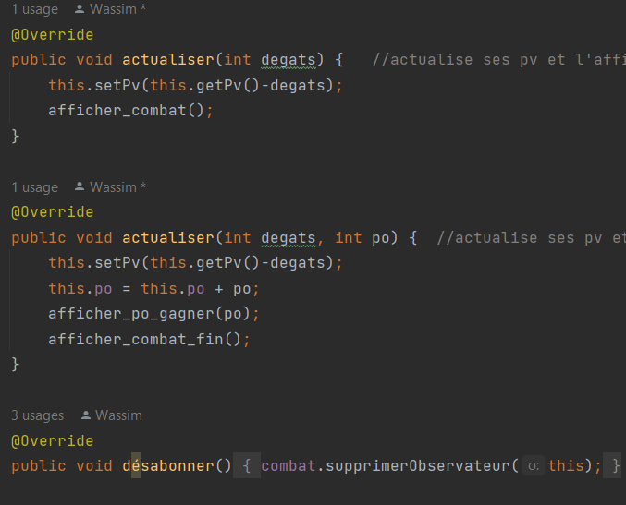
Observateur
Class « Combat » qui implémente l’interface sujet.
Class « Joueur » qui implémente l’interface Observateur.

Slide 8
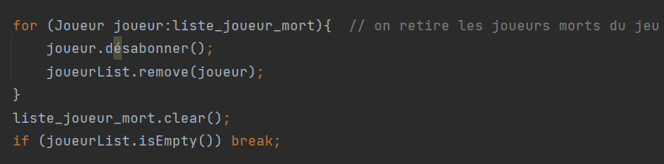
Observateur
Quand un joueur est mort, il est retirer du jeu et on le désabonne du sujet.
Segment de code présent dans la méthode « bagarre » de la class « Utilitaire ».

Slide 9
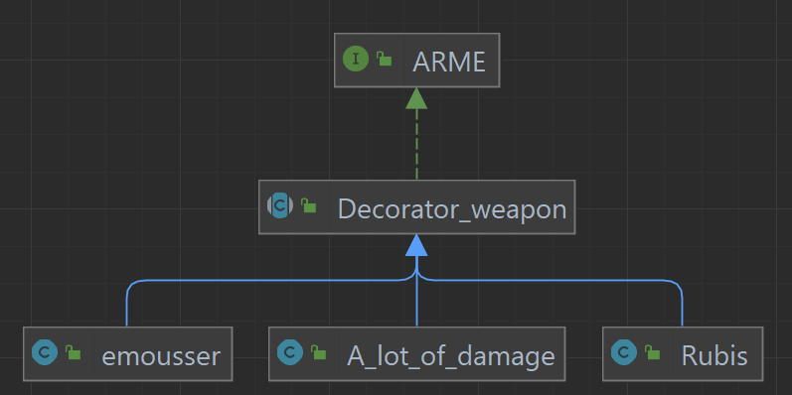
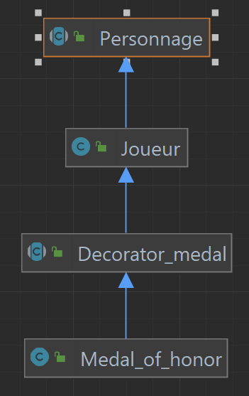
Décorateur
Décore une arme
Décore un joueur d’une médaille

Slide 10
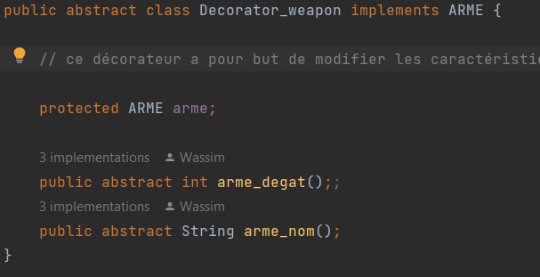
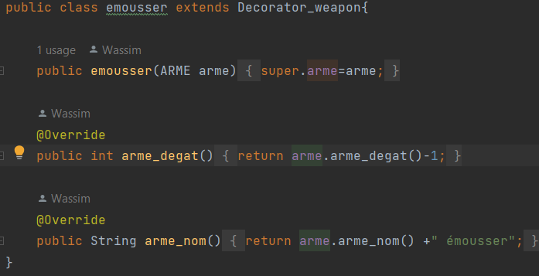
Décorateur
Class « Decorator_weapon » qui va décorer une arme
Class « emousser» qui va émousser une arme et faire baisser ses dégâts de 1

Slide 11
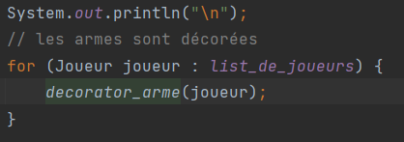
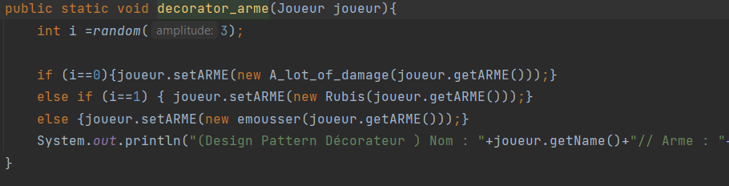
Décorateur
Décoration de l’arme du personnage
Sortie

Slide 12
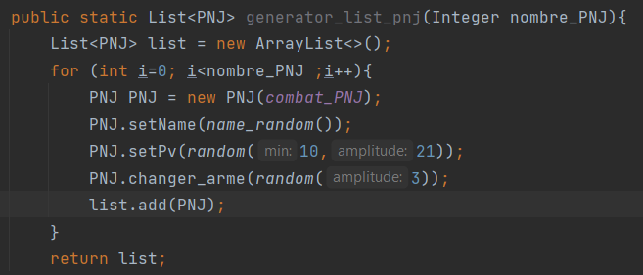
Fabrique
Le projet contenait déjà une pseudo-fabrique pour générer des PNJ et des joueurs.
Code présent dans la class « utilitaire »

Slide 13
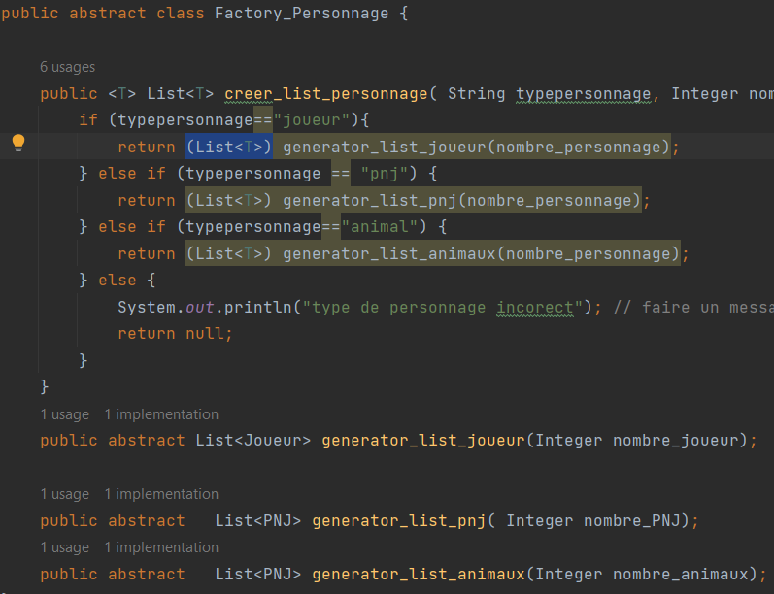
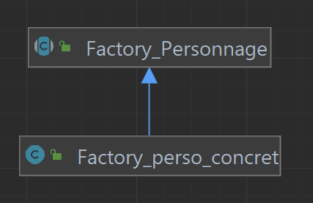
Fabrique
Class abstraite
UML du patron de conception

Slide 14
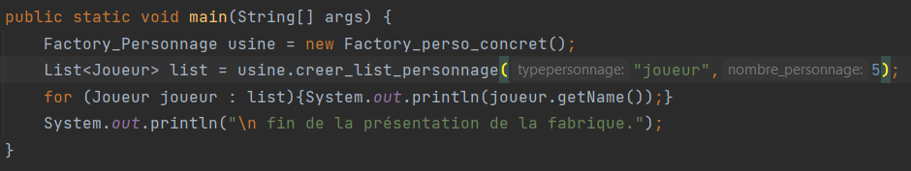
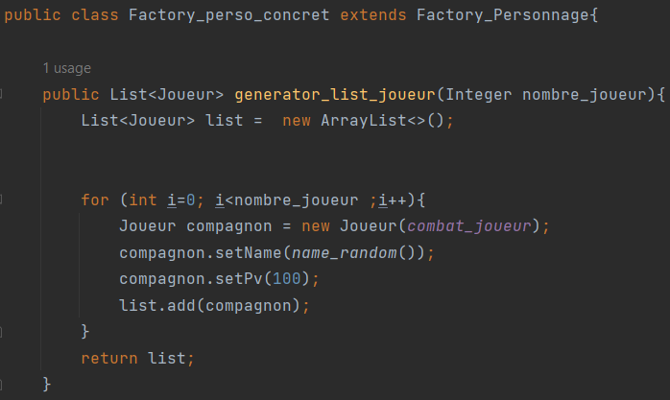
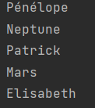
Fabrique
Génération d’une liste de 5 joueurs
Sortie

Slide 15
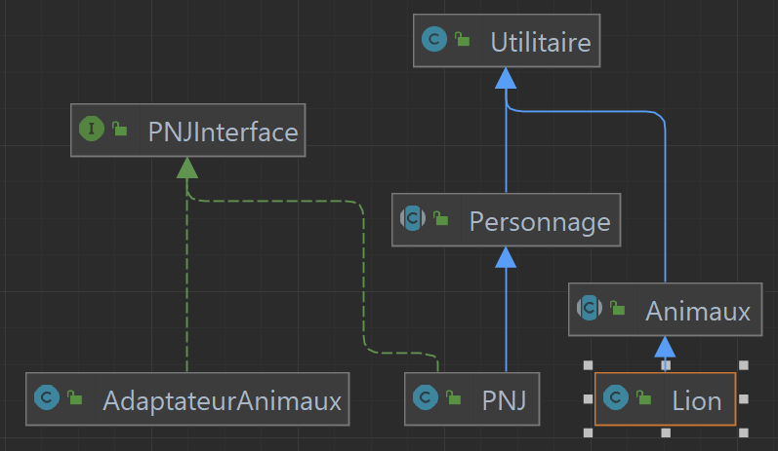
Adaptateur
UML du patron de conception
Nous avons un jeu qui fait combattre un groupe de PNJ contre un groupe de Joueur. Pourquoi ne pas faire combattre les Joueurs contre des animaux qui se comporteront comme des PNJs

Slide 16
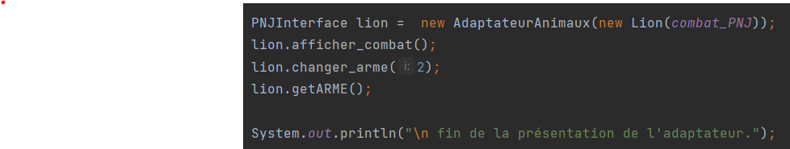
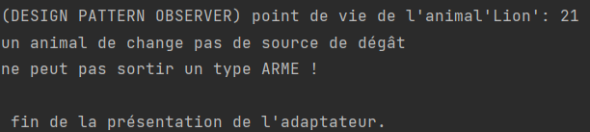

Adaptateur
Grâce à l’interface « PNJInterface » et à la class « AdaptateurAnimaux » nous pouvons utiliser les méthodes de la class PNJ pour des animaux.
Cependant, le jeu fonctionne avec cette méthode, il est donc impératif que la liste d’animaux soit caster en PNJ .
Le problème viens du fait que la class adaptateur n’a pas de lien d’héritage avec la class PNJ et en JAVA, il est impossible de caster des objets sans lien d’héritage.

Slide 17
Singleton

Slide 18
Question
&
Démonstration
FiGHT Pattern

